Slide 1
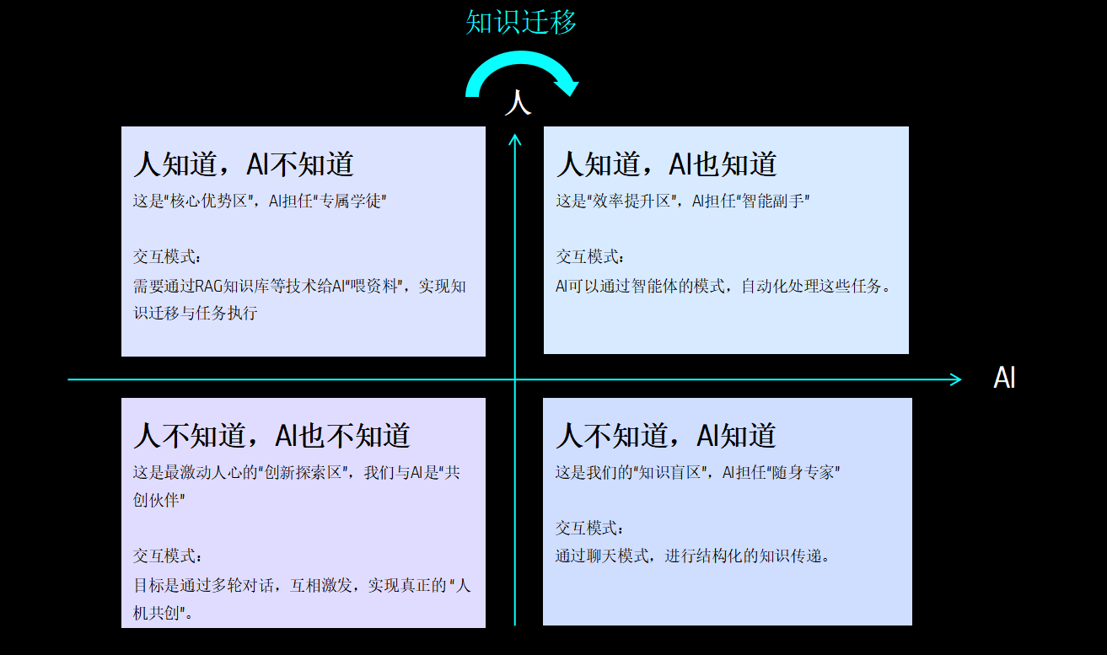
课程内容回顾——GAIA知识库
课程目标
01
理解RAG如何让AI“开卷考试”
02
掌握知识库构建与切片的核心逻辑
03
识别传统RAG的局限与进阶优化方向

Slide 2
RAG：让AI"带着宝马的资料来见你"
不靠AI的记忆，靠AI现场查阅宝马专属知识库
传统AI（纯大模型）
RAG模式
闭卷考试模式
开卷考试模式
提问
"宝马X5的空气悬架有什么技术优势？"
提问
"宝马X5的空气悬架有什么技术优势？"
凭训练数据中的通用知识作答
R
Retrieval 检索
接到问题 → 去知识库里找最相关的资料片段
AI思考
把找到的资料和原问题拼在一起
提供汽车媒体的泛泛内容，缺乏宝马官方话术和竞品拆解数据
A
Augmented 增强
回答
训练数据里没有宝马内部的返利政策、产品技术细节、合规文档
G
Generation 生成
基于资料组织语言生成答案
一句话总结
RAG不靠AI的记忆，靠AI现场查阅宝马专属的知识库。它不是"更聪明的AI"，而是"带图书馆的AI"

Slide 3
切片策略：决定AI是"专家"还是"断片"
找到语义完整性与检索精度的平衡点
切片方式 | 机制原理 | 优势 | 劣势 | 宝马场景影响
固定长度切片 | 按500字符硬切 | 简单、速度快 | 语义腰斩 | 可能把"发动机参数"和其后的"扭矩/功率数值表"切到两个文件，AI学到断腿的信息
递归字符分割 | 按段落(\n)切 | 保持段落完整性 | 无法处理复杂表格 | 适合纯文字SOP，面对"返利阶梯表"直接崩溃
语义分块 | AI理解语义后再切 | 质量最高 | 计算慢、成本略高 | 推荐： 自动识别"竞品对比要点"为独立语义块，不会被切断
基于文档结构 | 按标题/章节切 | 保留层级关系 | 依赖文档有规范结构 | 适合产品手册等有章节目录的文档
父子文档检索 | 存大块、搜小块 | 兼顾精准与完整 | 实现相对复杂 | 先定位具体条款（小块），再返回整章上下文（大块）

Slide 4
课程内容回顾——Chat BI与工作流
用宝马人都懂的比喻，理解AI数据分析的核心逻辑
数据库
SQL
ChatBI
Database
Structured Query
AI-Powered BI
= 宝马中心仓库
= 仓库管理系统指令
= 聪明的AI仓库管理员
里面有所有零件的库存、销售单据、客户信息。数据量庞大，但你需要特定编码才能查到东西。
你得用特定编码才能查询：SELECT * FROM sales WHERE... 业务人员不会写，也不想学。
你说"我要一个M运动方向盘"，他自动翻译成货架编号去取。用自然语言直接查询，系统自动生成SQL、执行、返回可视化图表。
结构化数据存储
技术门槛高
零门槛智能查询
一句话定义：ChatBI让业务人员用 自然语言 直接查询结构化数据，系统自动生成SQL、执行、返回可视化图表。
无需学习SQL语法
实时生成可视化
支持复杂业务逻辑

Slide 5
AI最容易在哪翻车？——口径陷阱
用宝马人都懂的比喻，理解AI数据分析的核心逻辑
未加知识库的AI回答
核心痛点：AI不懂宝马"黑话"
用户输入
什么叫"纯电车型"？
"查一下上个月纯电车型的销量"
1
• i3、i4、iX、i5、i7算
• i8算不算？（已停产，需排除）
AI生成的错误SQL
• 530Le算不算？（插混，不算）
SELECT SUM(quantity)
FROM sales
WHERE type= '电动'
AND date >= '2025-03-01'
2
什么叫"华东区"？
• 上海、江苏、浙江、安徽✓
• 山东算华东还是华北？
错误！数据库字段名是 fuel_type ，值是 BEV
• 福建算华东还是华南？
结果
要么报错，要么返回0，要么返回一个离谱的数字
解决方案：给AI一本 《宝马数据词典》

Slide 6
工作流优化——增加归因分析链路
新增节点
最终输出效果
A
并行知识库检索2
图表：近三个月北京地区销量趋势
查询《市场活动记录库》，关键词"北京+上月"
B
数据对比节点
计算环比跌幅（-15%）
8月
9月
10月 ↓
142
168
143
C
归因分析LLM节点
根据跌幅、市场活动、竞品动态生成分析
文字结论
-15%
10月北京地区销量环比下降15%
从168台降至143台
分析发现：
① 上月北京无大型市场活动，而去年同期有"BMW i体验日"
② 竞品奔驰EQE同期推出大幅终端优惠
建议：
11月结合"i5城市漫游"活动，针对北京市场追加区域营销预算
在工作流画布上增加分支，实现多维度分析
AI不仅给了数，还给了 "药方" 。小王现在不是取数员了，是策略分析师

Slide 7
课程内容回顾——Copilot实战进阶
Copilot不负责排版，但能给你"可以直接用的内容"
一份 PPT
Excel 图表
精美配图
Copilot 能给：
每页的核心观点 + 数据占位 + 动作建议
你需要做：
复制文字到 PPT，调整字体大小
Copilot 能给：
带排名的表格 + 业务解读 + 趋势结论
你需要做：
复制表格到 Excel，一键生成图表
Copilot 能给：
生成 PPT 背景、插图、海报
你需要做：
下载图片，插入幻灯片
结论：Copilot 节省的是"想内容"的时间，而不是"做排版"的时间。两者结合，依然能省下 70% 的工作量。

Slide 8
场景一 · PPT大纲生成对比
普
普通 Prompt
高
高级 Prompt
"你是宝马营销策略专家。请为 X3 下半年营销计划生成一份 PPT 大纲。每页需要包含：核心观点（一句话）+ 数据支撑（用占位标注）+ 具体执行动作。用'第1页：……'的方式分页。"
"帮我写一份宝马 X3 下半年营销计划的 PPT"
✗ 只有"市场概况、策略、预算"等空洞标题
✗ 每页只有一句话，无数据、无建议
✗ 复制到 PPT 后内容几乎不可用
✓ 每页 3-5 个要点，包含可执行建议
示例输出：
"8 月启动车主口碑短视频征集，预算 50 万"
✓ 复制到 PPT 后只需简单排版
✓ 内容无需重写，直接可用

Slide 9
场景二 · Excel 分析对比
从统计到洞察：不是不能用，是你没告诉它"怎么分析"
普通 PROMPT
高级 PROMPT
"分析这份销量数据"
"你是宝马销售运营分析师。请计算各区域 Q1 销量、环比 Q4 增长率，找出增长最高和最低的区域，给出 2 条原因推测，输出表格，并一句话总结。"
✗ 只有总销量、平均值
✗ 无环比、无排名、无结论
区域 | Q1销量 | 环比增长率 | 排名
东区 | 1,520 | +4.8% | 1
北区 | 1,142 | -4.0% | 2
南区 | 1,210 | -5.5% | 3
西区 | 980 | +10.1% | 4
增长率最高：西区（+10.1%）
增长率最低：南区（-5.5%）
一句话总结：南区需要重点关注，建议复盘促销政策和竞品动作。

Slide 10
场景三 · Word 会议纪要对比
整理跨部门会议记录，生成可追踪的纪要
普通 PROMPT
高级 PROMPT
"帮我写一份会议纪要"
"你是宝马售后业务助理。请将以下会议记录转化为正式会议纪要。要求结构：议题 → 结论 → 待办事项（负责人+截止日），待办事项用 [ ] 标注状态。"
✗ 流水账，无议题结论区分
✗ 无待办事项、负责人、截止时间
高级输出效果
会议纪要：售后满意度提升专项
议题：Q1 NPS 下滑原因分析
结论：主因是等待时间过长（45分钟 vs 目标30分钟）及配件缺货。
待办事项：
1. 优化预约流程 → 李经理，4/30，[ ]
2. 建立安全库存预警 → 李经理，4/25，[ ]
3. 编制安抚话术并培训 SA → 王主管，4/21，[ ]
下次会议：4月24日

Slide 11
场景四 ·邮件生成对比
普通 PROMPT
高级 PROMPT
"写邮件催交周报"
"你是宝马销售运营总监。写邮件给区域经理。背景：本周周报用于月度 executive review。语气专业但温和。要求：截止时间周四 18:00，附模板链接，询问是否需要支持，最后感谢配合。"
✗ 语气生硬（"请尽快提交"）
✗ 无背景、无截止时间、无支持选项
高级输出效果
主题：【重要】本周周报截止提醒 – 用于月度 executive review
各位区域经理：
本周周报将直接用于月度 executive review，管理层非常关注数据完整性。
恳请各位在周四（4月18日）18:00 前提交周报。模板链接：[链接]
如需支持，请随时联系。
感谢配合！
[签名]

Slide 12
图像生成 —— 通用 Prompt 模板
公式
[场景描述]，[文字内容（可选）]，[风格关键词]，[光影/视角]，[宽高比]
示例（PPT 背景）
Create a 16:9 image for PowerPoint background, dark blue gradient with abstract light streaks, minimalistic, space for text on the left.
核心法则
1
2
3
指定 16:9
PPT 标准比例
留白区域
用于放文字
风格关键词
"极简""科技感""商务蓝"

Slide 13
行动号召
AI不是替代者，而是知识加速器

